Slide 1
UnivFlea
WHY Not?
임호근
김현용
김주영
윤현우
이승규
이혜린

Slide 2
목차
벤치마킹
요구사항 정의서
유즈케이스 다이어그램
유즈케이스 요약 명세서
유즈케이스 정의서

Slide 3
스토리보드
분석 다이어그램
테이블&팩토리&DAO 설계
View설계
Bean설계
서블릿 , 서비스 설계
전체 클래스 다이어그램
시퀀스 다이어그램

Slide 4
동영상 (코딩 시연)
결론
Q&A

Slide 5
개요
개요
벤치마킹 내용
결론

Slide 6
개요
목적(시스템 소개)
동일 대학 혹은 인근 지역의 대학생들 간에 거래를 효율적으로 할 수 있는 서비스를 제공
불경기로 인한 중고거래의 증가, 그러나 대학생들만을 위한 중고거래 서비스부재로 인한 중고거래 서비스의 필요성 인식
기대효과
새로운 물품을 사야 하는 부담을 줄이고 저렴한 가격에 필요한 물품을 구함
잉여 재산을 줄이고 서로의 수요에 맞는 편리한 거래 환경 제공
자신이 사용하지 않는 물건을 판매 함으로서 환경보전에 이바지함

Slide 7
벤치마킹 내용

Slide 8
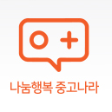


벤치마킹 대상
PowerLinux

Slide 9


서비스 제공 내용
 | 중고나라 | 유어슈
로고
선정 이유 | 국내 최대의 중고 거래 사이트(회원수 1500만명) | 숭실대학교내 최대의 커뮤니티 사이트
장점 | 쉬운 회원가입과 직관적인 UI 품목별 게시판을 통해 쉬운 검색 가능 | 대학교 메일을 통한 인증으로 거래 안정성 확보
단점 | 상품의 품질에 대한 불확실성 부실한 인증절차로 사기에 대한 우려 | 거래품목이 대학생으로 한정

Slide 10

선정 이유 및 장,단점
 | powerlinux | 다음 메일 필터링
로고
선정 이유 | - 관리자 카테고리 참고 가능 | - 차단되는 항목을 볼 수 있다
장점 | - 관리자 모드의 서비스를 제공 | - 키워드별로 스팸 서비스 제공
단점 | - 예외처리에 대한 부족함 및 버그 | - 특정 단어 차단시, 단어가 포함되어있는 중요메일 수령 불가
PowerLinux

Slide 11
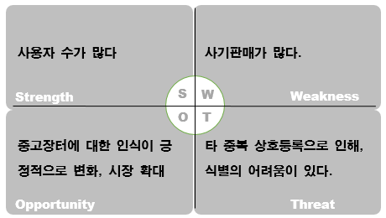
SWOT분석 - 중고나라

Slide 12
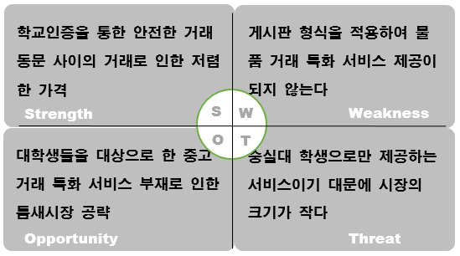
SWOT분석 - 유어슈

Slide 13
서비스 별 분석 도표
중고나라
주기능목록 | 회원가입+사용자인증 게시판(장터) 사기신고
기본서비스 | 회원가입+사용자인증 | 장점 | 네이버 아이디를 통한 쉬운 회원가입
 |  | 단점 | 네이버 아이디가 존재해야함
 | 게시판 | 장점 | 게시판별로 상품 구분하여 편리한 검색
 |  | 단점 | 가격 검색을 지원하지 않음
 | 사기 신고 | 장점 | The Cheat를 통한 사기 검색으로 신뢰도 증가
 |  | 단점 | 허위신고의 모호성
유어슈
주기능목록 | 회원가입+사용자인증 게시판(장터)
기본서비스 | 회원가입+사용자인증 | 장점 | 학교메일을 통한 간편한 인증
 |  | 단점 | -
 | 게시판 | 장점 | 거래서비스에 특화되어있지 않음
 |  | 단점 | 거래내역확인의 어려움

Slide 14
서비스 별 분석 도표
powerlinux
주기능목록 | 회원관리 게시판관리 사용자차단
기본서비스 | 회원관리 | 장점 | 관리자 등록을 통하여 쉬운 회원관리
 |  | 단점 | -
 | 게시판관리 | 장점 | 게시판별로 상품 구분하여 편리한 검색
 |  | 단점 | 가격 검색을 지원하지 않음
 | 사용자차단 | 장점 | 광고나 도배 유저의 쉬운 관리가능
 |  | 단점 | 무분별한 차단의 가능성
다음 메일 스팸 필터링
주기능목록 | 스팸 필터링
기본서비스 | 스팸 필터링 | 장점 | 스팸필터링을 유저가 설정 가능
 |  | 단점 | 중요 메일 수령 불가의 가능성

Slide 15

UnivFlea
University
+
Flea Market
“학생들을 위한 벼룩시장” 서비스

Slide 16
요구사항 정의서

Slide 17
요구사항 정의서
학교 목록별 게시판의 목록 보기 서비스를 제공.
쪽지 전송 서비스
다른 회원에게 쪽지를 보내는 환경을 제공.
로그인 서비스
로그인하는 환경을 제공한다.
모든 서비스는 로그인 서비스 이후에 제공한다.
게시판 목록보기 서비스

Slide 18
요구사항 정의서
게시물 추가 서비스
게시물을 추가하는 서비스를 제공
사기 신고 내역 검색
학교 목록별 게시판의 목록 보기 서비스를 제공
학교 수정 서비스
학교 목록보기 서비스와 학교 상세보기 서비스 제공
사용자가 소속된 학교 카테고리에 대해서만 판매글 작성 서비스를 제공
게시물은 필수입력항목과 선택입력항목
필수입력항목 : 카테고리, 제목, 글 내용
선택입력항목: 사진
게시물은 작성자가 소속된 학교에 선택된 카테고리 게시판에 추가
카테고리 : 전공서적, 생필품, 전자제품, 주고정보, 의류
각 정보를 선택하여 수정 가능

Slide 19
요구사항 정의서
관리자 추가 서비스
관리자 권한을 갖는 계정을 관리자 목록에 추가하는 서비스를 제공
관리자 수정 서비스
관리자 목록보기 서비스와 관리자 상세보기 서비스내에서 제공
관리자 삭제 서비스
관리자 권한을 가지고 있는 계정의 계정삭제 서비스를 제공
관리자 목록보기 서비스와 관리자 상세보기 서비스 내에서 제공
관리자 계정의 정보를 수정하는 서비스를 제공
기본에 등록된 정보를 제공하고 , 각 정보를 선택하여 수정 가능

Slide 20
유즈케이스 다이어그램

Slide 21
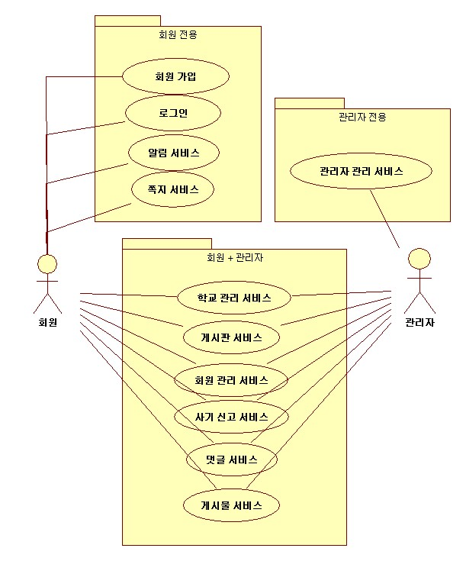
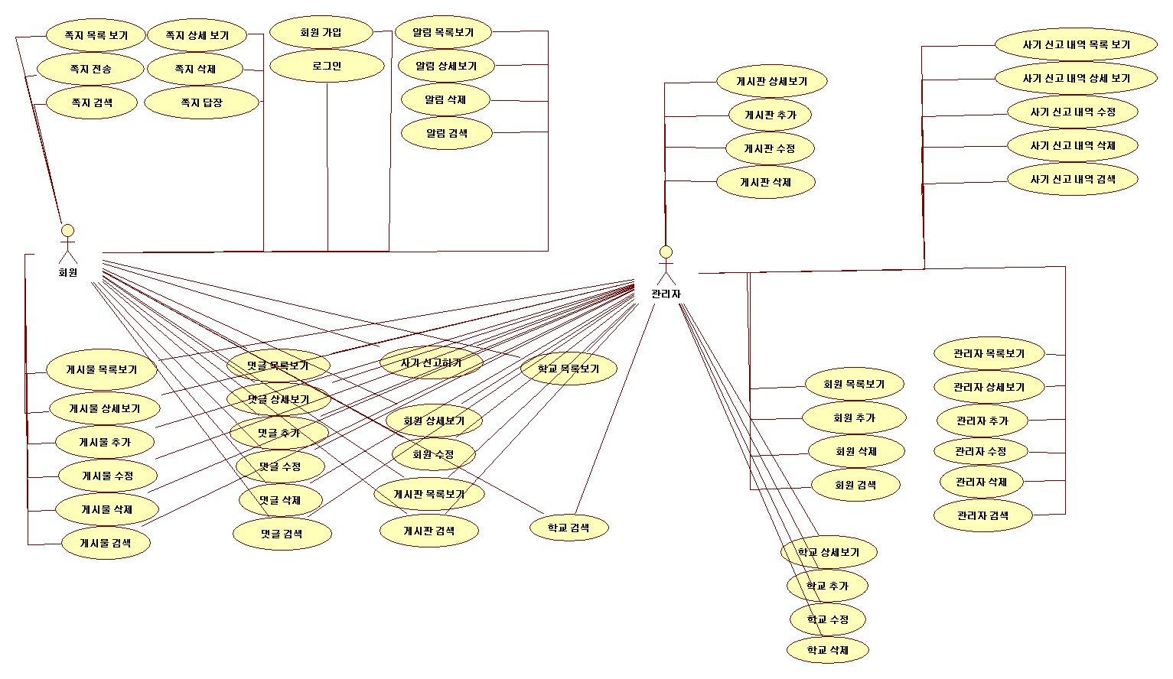

Slide 22
유즈케이스 요약 명세서

Slide 23
유즈케이스 요약 명세서
Use Case NO | Use Case Name | Description | Priority
UC0002 | 로그인 | 사용자가 로그인을 한다 (회원인증 필수) | 2
UC0005 | 학교 수정 | 관리자가 시스템이 가진 학교목록에 등록된 학교 중 학교를 수정한다. | 6
UC0008-2 | 게시판 목록보기 | 관리자가 학교 내에 있는 게시판 목록을 확인한다. | 11
UC0016-1 | 게시물 추가 | 사용자가 게시판 목록에 게시물을 추가한다 | 23
UC0029 | 쪽지 전송 | 회원이 원하는 대상에게 쪽지를 전송한다. | 47
UC0040 | 관리자 추가 | 관리자가 관리자 추가를 한다. | 62
UC0041 | 관리자 수정 | 관리자가 관리자 수정을 한다. | 63
UC0042 | 관리자 삭제 | 관리자가 관리자의 계정을 삭제한다. | 64
UC0048 | 사기 신고 내역 검색 | 관리자가 신고 내역 검색을 한다. | 70

Slide 24
유즈케이스 정의서

Slide 25
유즈케이스 정의서
사용자가 시스템에게 로그인 서비스를 요청한다.
시스템이 사용자에게 로그인 항목 입력을 요청한다.
사용자가 항목정보에 대한 내용을 입력한 후 시스템에게 로그인을 요청한다.
시스템이 사용자가 입력한 정보에 대해 유효성을 검사한다.
시스템이 사용자 입력 항목의 존재 여부를 확인한다.
시스템이 로그인을 완료하고 로그인 완료 메시지를 제공한다.
시스템이 유즈케이스를 종료한다.
아이디:회원가입시 입력한 학교 인증 메일과 동일(필수입력)
비밀번호:8~12자 이내 영문, 숫자 혼합(필수입력)
사용자 입력 항목이 존재하지 않은 경우
유효성 검사에 통과하지 못한 경우
“아이디 또는 비밀번호가 잘못되었습니다.” 라는 메시지 제공
“항목명 입력이 잘못되었습니다” 라는 메시지 제공

Slide 26
스토리보드

Slide 27
분석 다이어그램

Slide 28
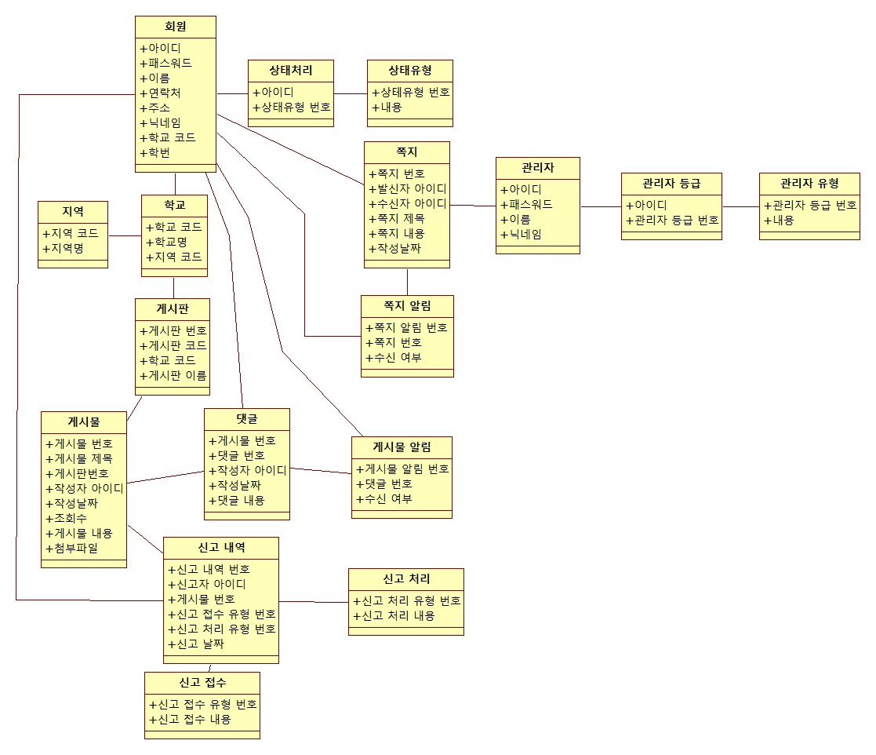

Slide 29
분석 다이어그램
상태 유형번호 | 계정 상태
1 | 정지
2 | 차단(일시 정지)
3 | 중지(영구 정지)
4 | 탈퇴 요청

Slide 30
분석 다이어그램
관리자 유형번호 | 관리자 유형
1 | admin 관리자
2 | 일반 관리자

Slide 31
분석 다이어그램

Slide 32
신고번호 | 신고내용
1 | 기타입니다.
2 | 다른 사용자를 비방하거나 공격하는 내용이 있습니다.
3 | 폭력적인 내용을 포함하고 있습니다.
4 | 심한 노출 혹은 성행위 묘사 등 성적으로 불쾌한 자료를 포함하고 있습니다.
5 | 다른 사람의 명의를 도용해서 작성된 내용입니다.
6 | 스팸입니다.
신고처리유형번호 | 처리 내용
1 | 미처리
2 | 처리 없음(적절한 게시물이라고 판단)
3 | 게시물 삭제 및 신고 게시물 작성자 처리 없음(계정상태:정상)
4 | 게시물 삭제 및 신고 게시물 작성자 일시정지(계정상태:차단)
5 | 게시물 삭제 및 신고 게시물 작성자 영구정지(계정상태:중지)

Slide 33
분석 다이어그램

Slide 34
테이블 설계

Slide 35
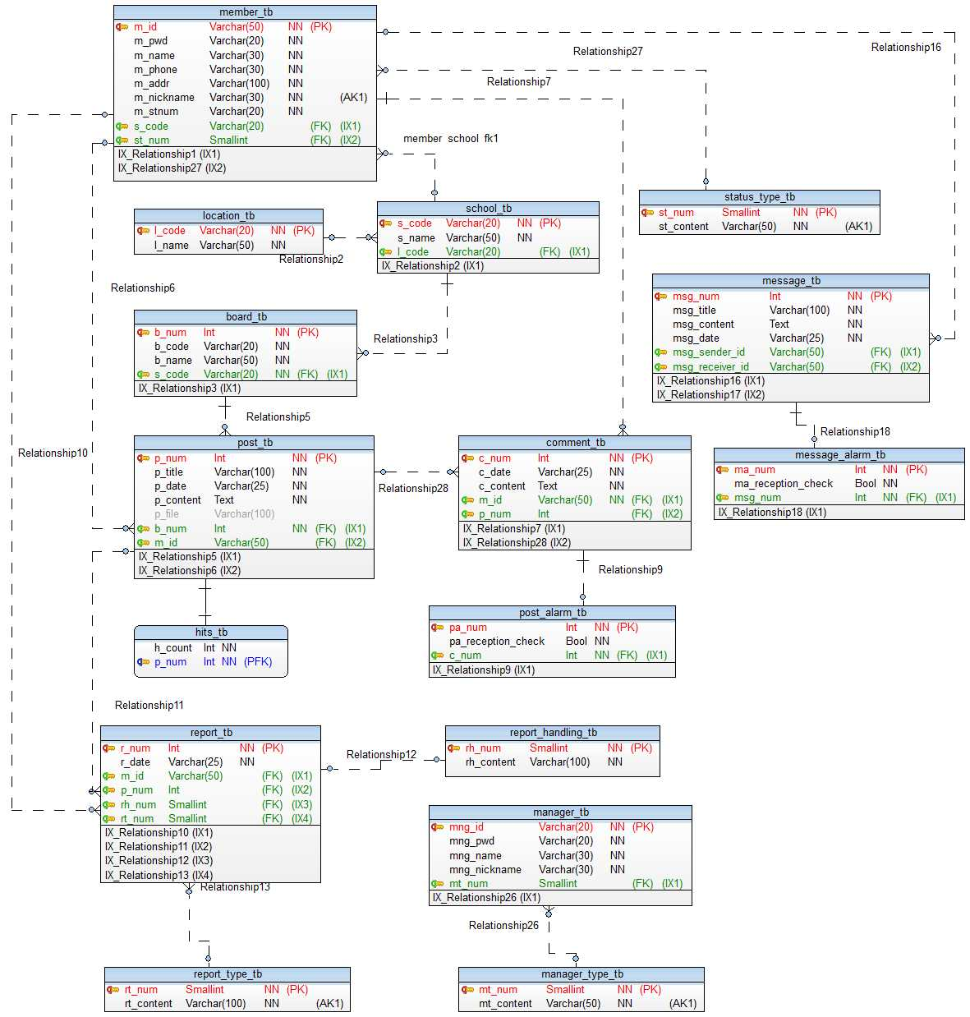

Slide 36

MemberQuesryFactory
MemberDAO
아이디 PK
비밀번호
이름
전화번호
주소
닉네임
학번
학교 정보 FK
상태코드 FK
member_tb(멤버)
create(MemberVo:MemberVO) : boolean
ㅍ
create()
readById(id:String) : MemberVO
ㅍ
read()
update()
updateVoById(id:String, schoolCode:String): boolean
deleteById(id:String) : boolean
delete()

Slide 37
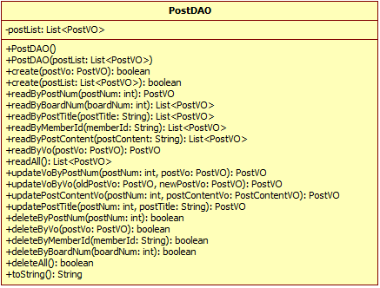
게시물 번호 PK
게시물 제목
작성자 아이디 FK
작성일자
게시물 내용
첨부파일
게시판 번호 FK
post_tb(게시물)
Create(postVo:PostVO): boolean
ㅍ
create()
readByPostNum(postNum:PostVO): boolean
ㅍ
read()
readAll():List<PostVO>
update()
ㅍ
updateVoByPostNum(postNum: int, postVo: PostVO): boolean
deleteByPostNum(postNum: int) : boolean
ㅍ
delete()

Slide 38
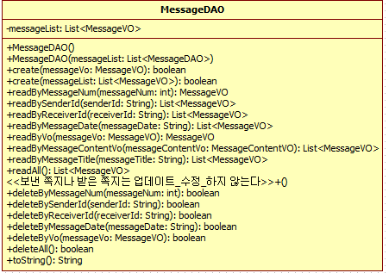
쪽지 번호 PK
보낸 사람 아이디 FK
받는 사람 아이디 FK
쪽지 제목
쪽지 내용
쪽지 작성일
message_tb(쪽지)
create(messageVo: MessageVO): boolean
create()
read()
readBySenderId(senderId:String): List<MessageVO>
deleteByMessageNum(messageNum:int): boolean
delete()

Slide 39
알림번호 PK
멤버 아이디
신고유형 번호
신고 처리유형 번호
신고일자
게시물 번호 FK
report_tb(신고)
create(reportVO: ReportVO): boolean
create()
read()
readByReportHandlingNum(reportHandlingNum: int): List<ReportVO>
update()
update(reportNum: int, reportHandlingNum: int): boolean
delete(reportNum:int): boolean
delete()

Slide 40
View 설계

Slide 41
View 설계
member_view
m_id | varchar(50)
s_name | varchar(50)
m_stnum | varchar(20)
m_name | varchar(30)
m_pwd | varchar(20)
m_phone | varchr(30)
m_addr | varchar(100)
m_nickname | varchar(30)
s_condition | varchar(50)
member_tb
status_type_tb

Slide 42
View 설계
brief_post_view
p_num | Int
p_title | varchar(100)
p_date | varchar(25)
m_id | varchar(50)
m_nickname | varchar(30)
p_content | text
h_count | bigint
b_num | int
b_code | varchar(20)
member_tb
hits_tb
board_tb

Slide 43
View 설계
message_view
msg_num | int
msg_sender_id | varchar(50)
sender_nick | varchar(30)
msg_receiver_id | varchar(50)
receiver_nick | varchar(30)
msg_title | varchar(100)
msg_content | text
msg_date | varchar(25)
member_tb
message_tb

Slide 44
Bean 설계

Slide 45
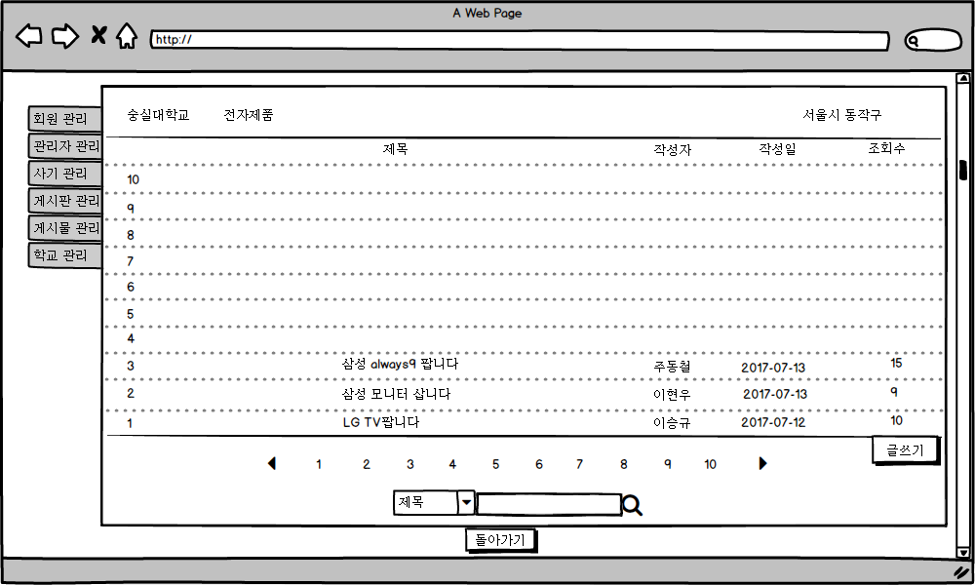
메뉴 | 게시물 목록 화면-관리자 | 작성일 | 2017/07/13
세부목록 | UC0014-2 | PageNo.
이동경로 | 게시판 목록보기 | Description
 |  | 게시물 목록 글번호 제목 작성자 작성일 조회수 시스템로딩 데이터: 글번호, 제목, 작성자Id,작성자 닉네임, 작성일, 조회수
1

Slide 46
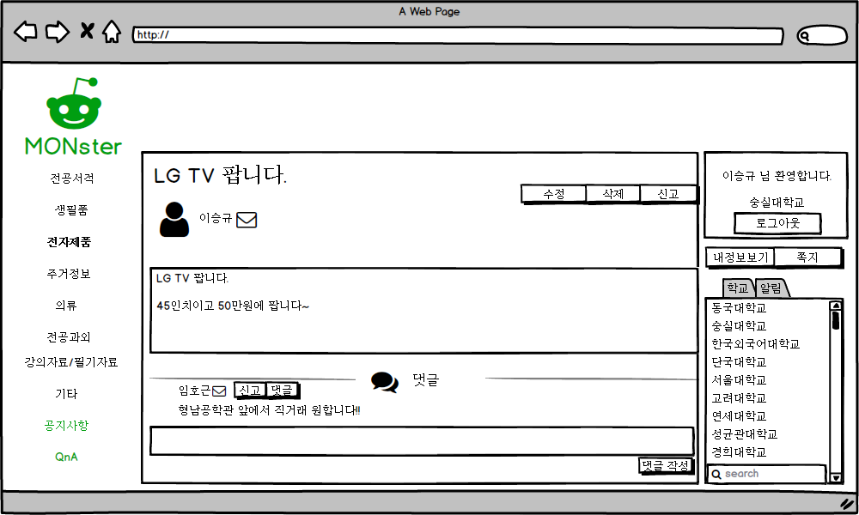
메뉴 | 게시물 상세보기 화면 - 사용자 | 작성일 | 2017/07/13
세부목록 | UC0015-1 | PageNo.
이동경로 | 게시물 목록 화면 | Description
 |  | 게시물의 상세 정보를 출력한다.(시스템 로딩) 2. 시스템 로딩 데이터 게시물 번호, 게시물 제목, 작성자, 작성일, 게시물 내용 댓글 작성자, 댓글 작성일, 댓글 내용 유저 인풋 데이터
1
글번호 : 1
작성일 : 2017-07-12 17:03
작성일 : 2017-07-12 21:23

Slide 47
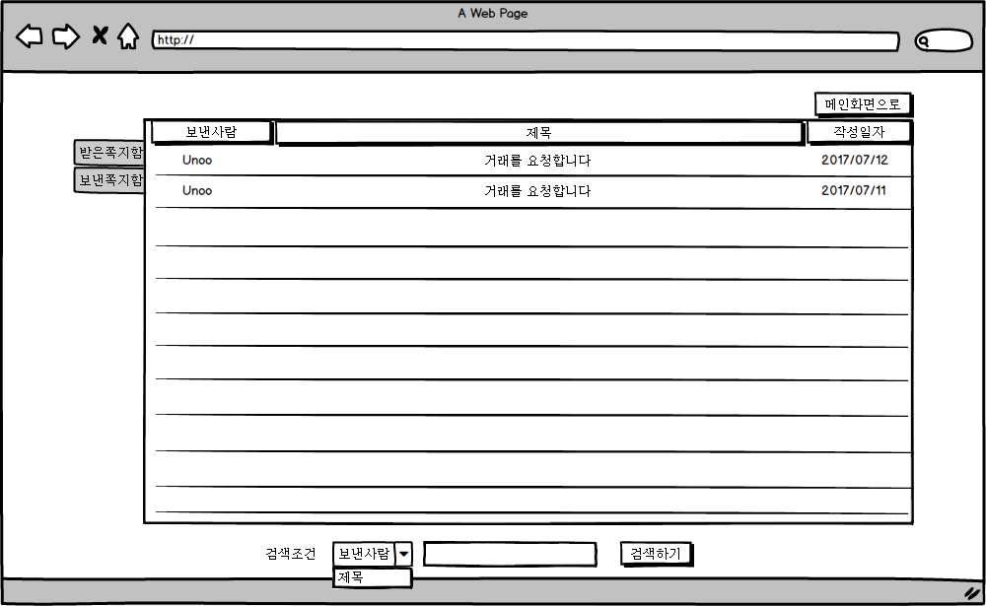
메뉴 | 쪽지 목록 보기 화면_목록보기 | 작성일 | 2017/07/13
세부목록 | UC0027 | PageNo.
이동경로 | 메인 페이지 | Description
 |  | 사용자에 맞는 쪽지함 목록을 출력한다(시스템 로딩) 2. 시스템 인풋 데이터 : 사용자 ID, 사용자 닉네임 시스템 로딩 데이터 : 쪽지 번호, 보낸 사람ID, 보낸사람 닉네임, 제목, 작성일자

Slide 48
서비스 설계

Slide 49
Servlet ID | Service ID | DAO ID
RegisterServlet | RegisterService | MemberDAO
LoginServlet | LoginService | MemberDAO,ManagerDAO
AlarmServlet | AlarmListService | MemeberDAO,PostAlarmDAO MessageAlarmDAO
 | AlarmViewService | MemeberDAO,PostAlarmDAO MessageAlarmDAO
 | AlarmChkService | PostDAO,PostAlarmDAO MessageDAO,MessageAlarmDAO
MessageServlet | MessageListService | BriefMessageViewDAO
 | MessageViewService | MessageViewDAO
 | MessageReqService | MemberDAO,MessageDAO MessageAlarmDAO
 | MessageChkService | MessageDAO,MemberDAO
ManagerServlet | ManagerSelectService | BriefManagerViewDAO
 | ManagerAdminService | ManagerDAO,ManagerTypeDAO
 | ManagerSearchService | BriefManagerViewDAO

Slide 50
Servlet ID | Service ID | DAO ID
SchoolServlet | SchoolListService | BriefSchoolViewDAO
 | SchoolInfoService | BriefSchoolViewDAO
 | SchoolChkService | SchoolDAO,LocationDAO
BoardServlet | BoardListService | BriefBoardViewDAO
 | BoardEditService | SchoolDAO,LocationDAO,BoardDAO
 | BoardSearchService | BriefBoardViewDAO
 | BoardDelService | BoardDAO,SchoolDAO
MemberServlet | MemberListService | BriefMemberViewDAO
 | MemberViewService | MemberViewDAO
 | MemberChkService | MemberDAO,StatusTypeDAO SchoolDAO
CommentServlet | CommentChkService | PostDAO,MemberDAO,ManagerDAO
 | CommentCreate | PostDAO,MemberDAO,ManagerDAO

Slide 51
Servlet ID | Service ID | DAO ID
ReportServlet | ReportDetailService | ReportViewDAO BriefReportViewDAO
 | ReportHandlingService | ReportHandlingDAO,ReportTypeDAO,PostDAO,ReportDAO
 | ReportDeleteService | ReportDAO,ReportHandlingDAO
 | ReportSearchService | BriefReportViewDAO
PostServlet | PostCreateService | BoardDAO,PostDAO,MemberDAO HitsDAO,CommentDAO,ManagerDAO
 | PostModifyService | PostDAO
 | PostDetailService | BriefPostViewDAO PostViewDAO
 | PostChkService | BoardPostDAO,HitsDAO CommentDAO

Slide 52
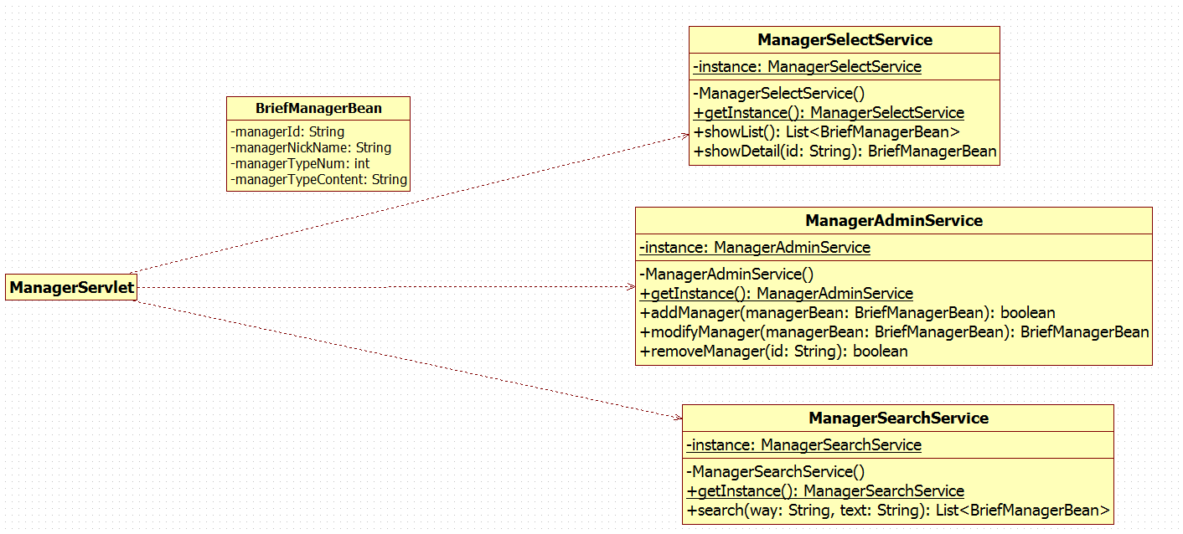

Slide 53
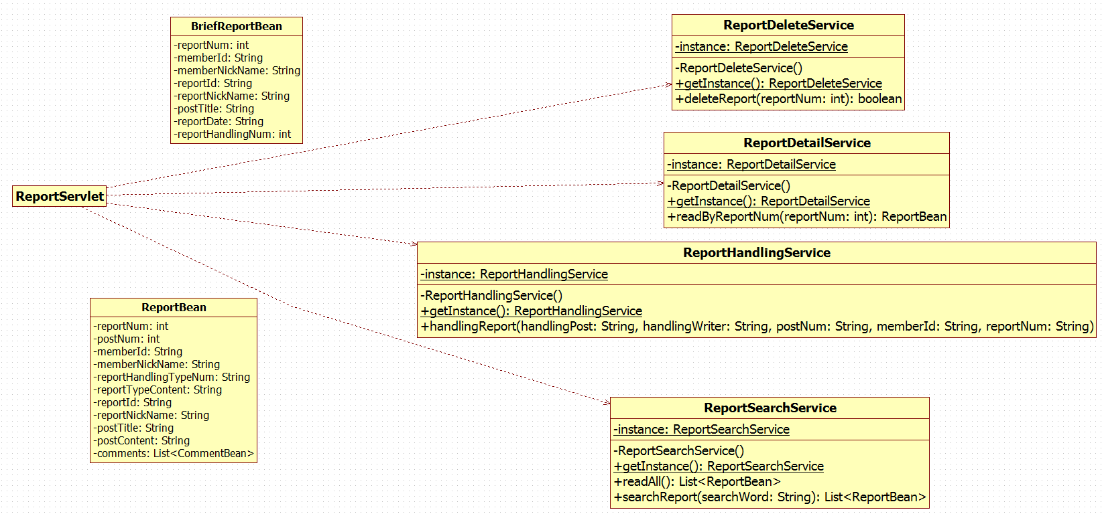

Slide 54
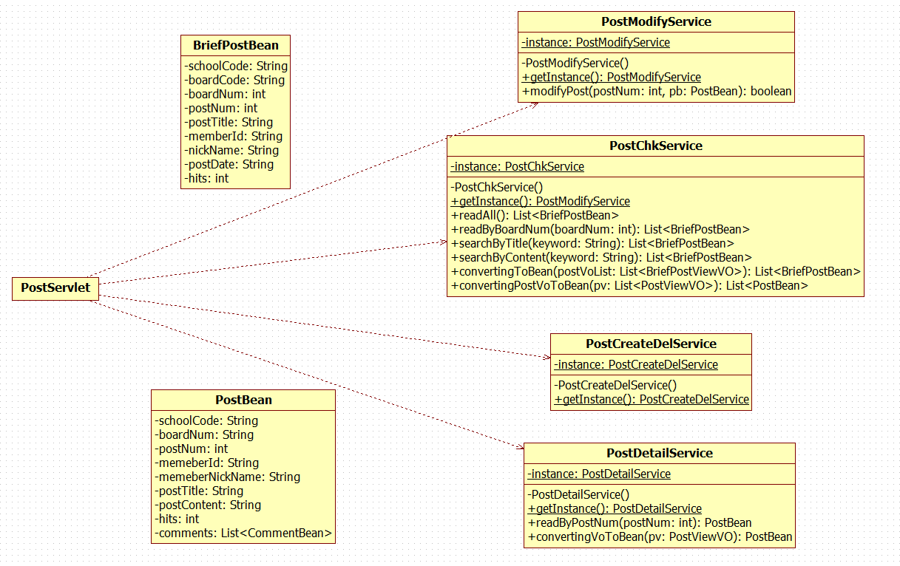

Slide 55
전체 클래스 다이어그램

Slide 56
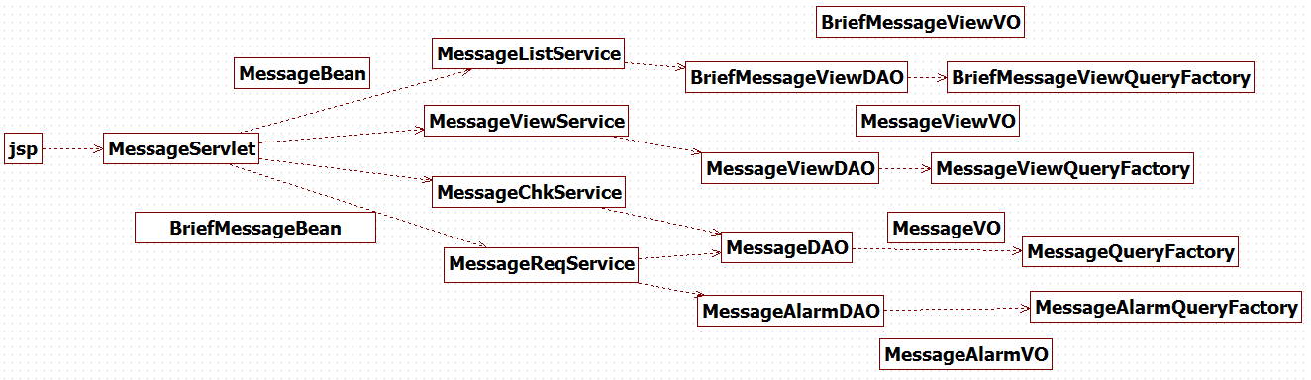
전체 클래스 다이어그램

Slide 57
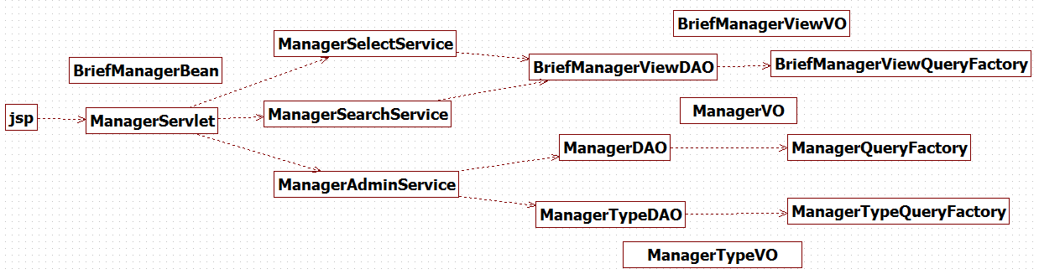
전체 클래스 다이어그램

Slide 58
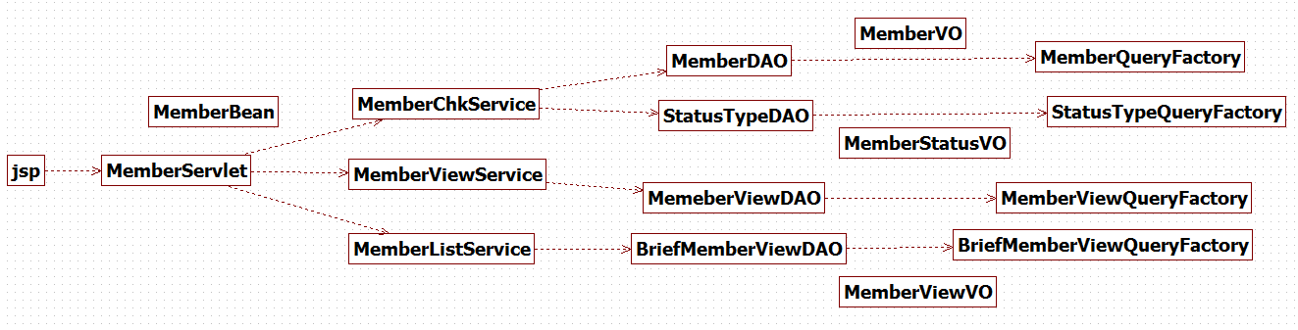
전체 클래스 다이어그램

Slide 59
시퀀스 다이어그램

Slide 60
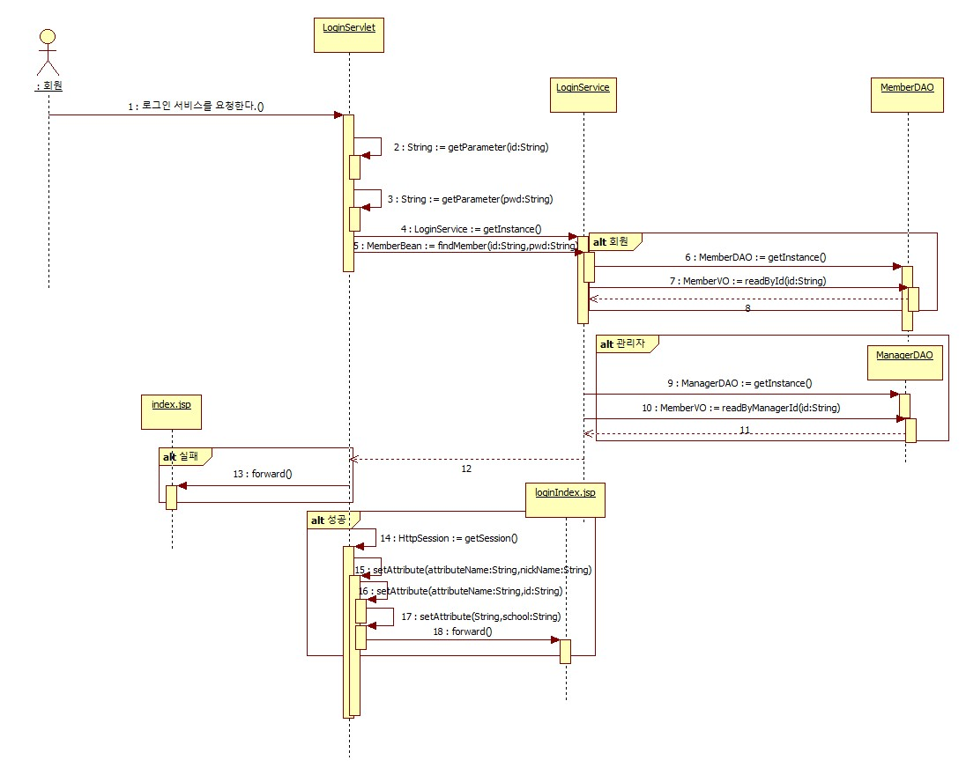

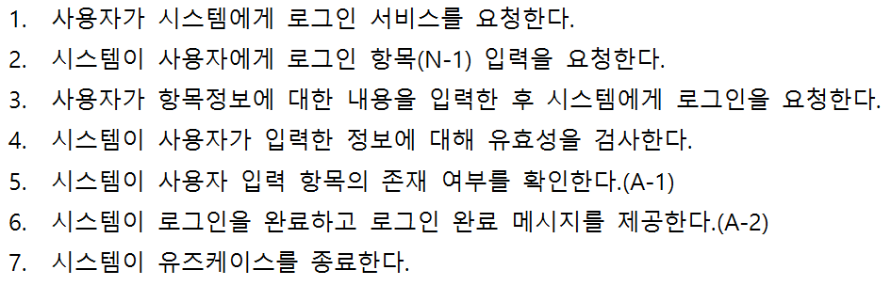
로그인서비스

Slide 61
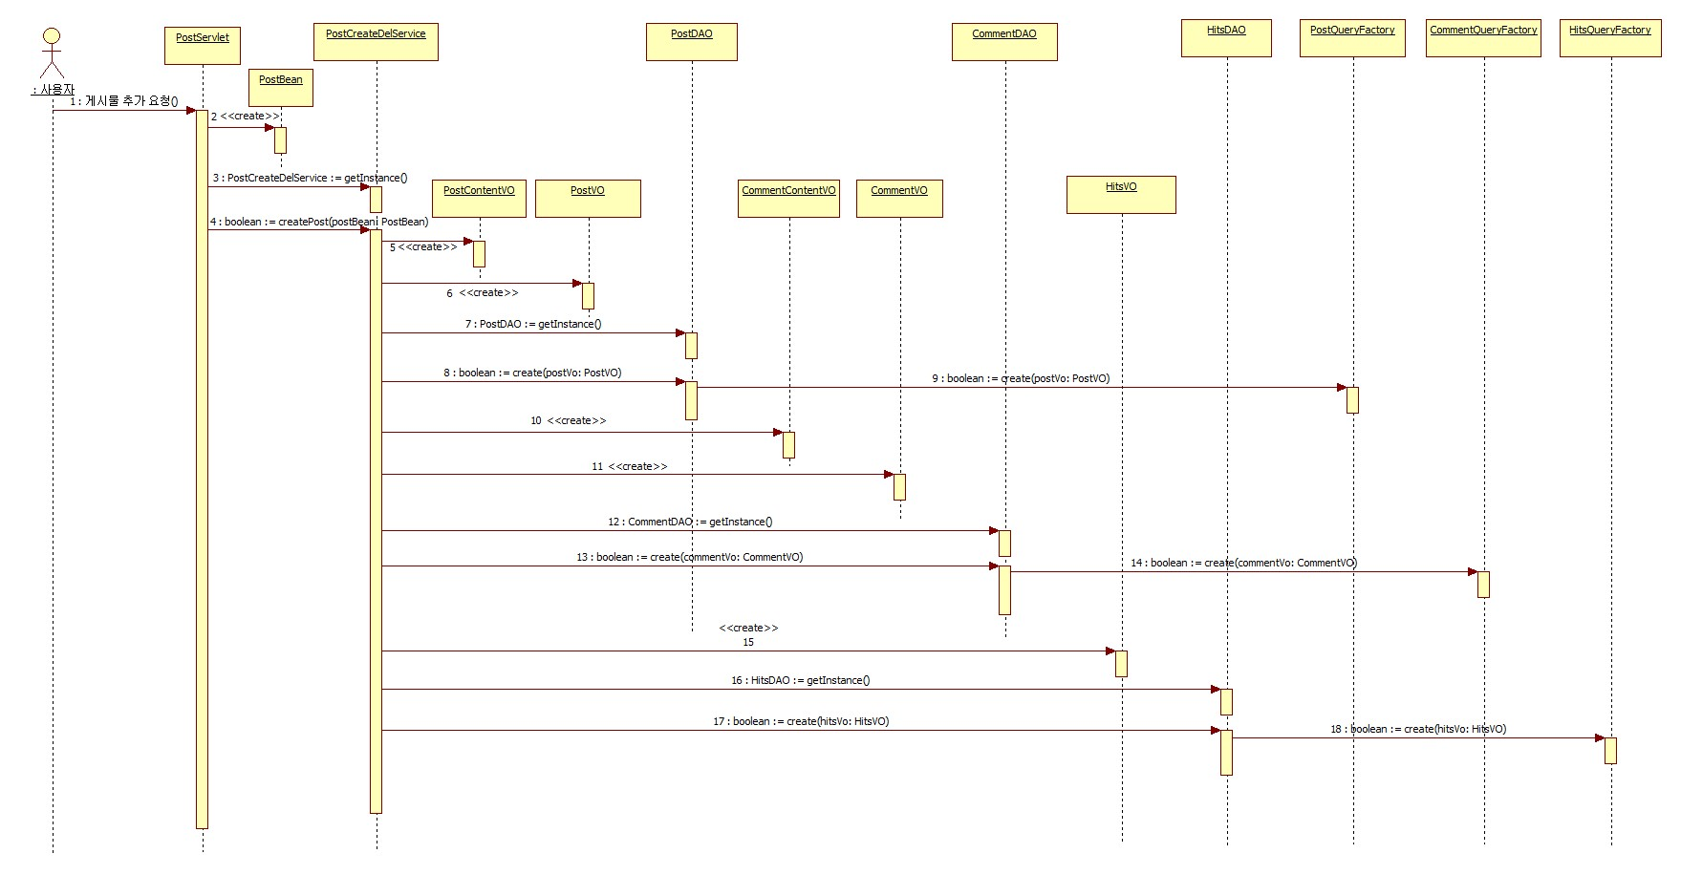
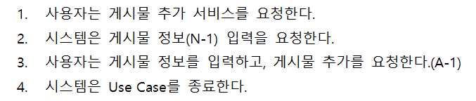
게시물 추가서비스
PostDAO
HitsDAO
PostQuery
Factory
CommentQueryFactory
HitsQuery
Factory
PostServlet
PostCreateDelService
CommentDAO
HitsDAO
boolean:=createPost(postBean:PostBean)
PostDAO:=getInstance()
boolean:= create(postVo:PostVo)
boolean:= create(postVo:PostVo)
boolean:= create(commentVo:CommentVO)
boolean:= create(commentVo:CommentVO)
boolean:= create(hitsVo:HitsVO)
boolean:= create(hitsVo:HitsVO)

Slide 62
시연

Slide 63
결론

Slide 64

결론
기존 중고거래서비스에서 대학생에게 특화된 서비스의 부재
대학 커뮤니티 공간의 경우에도 단순히 중고거래 게시판만 제공
사기 및 안전성 문제
지역별, 대학별 세분화를 통한 맞춤형 거래 서비스 제공
대학교와의 연계서비스, 거래 시스템의 안정성 증가
학생들을 위한 공동구매 서비스 제공
이를 통한 학생들의 삶의 질을 향상

Slide 65
Q&A

